Slide 1
ABP架構
報告人: 朱書辰
時間 : 109/06/11

Slide 2
為什麼使用框架?
  不斷重複出現的功能
    例如：授權，驗證，異常處理，日誌，資料庫連接管理…等。
  清楚的分層規劃及模組化架構
  專注於業務邏輯開發

Slide 3
ABP 框架的特點
  完整的權限功能
    完整的登入驗證、身分管理
    使用者層級切分 : 系統管理者、一般使用者
    多組織架構 : 組織的資料切割，開發人員不需要額外對資料進行處理
    完整的權限管理 : 每一個使用者根據登入的身分別擁有不同的操作權限

Slide 4
ABP 框架的特點
  2. 資料庫處理
    Repository : 實現了Entity Framework、NHibernate、MangoDB、內存數據庫
    Unit Of Work : 實作資料庫transaction處理
    模組化開發 : 每個模組都可以有獨立的EF DbContext，可連接不同資料庫
    Soft Delete : 實現資料軟刪除，保有資料完整性

Slide 5
ABP 框架的特點
  3. 其他特色
    分層式架構 : 基礎設施層 -> 領域層 -> 應用
    統一的異常處理 :應用層不需要額外處理異常代碼
    數據有效性驗證 : 在應用層即可針對參數進行驗證
    Logger : 自動記錄Application歷程
    Web Api : Application Services自動創建Web Api，不需要寫ApiController

Slide 6
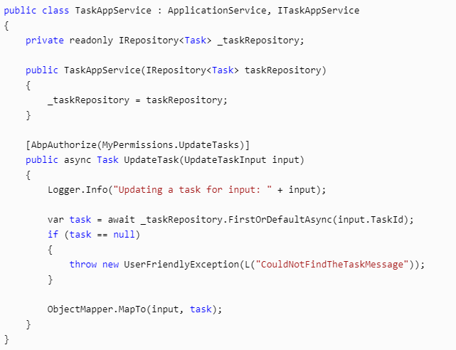
ABP 框架的特點
Dynamic API
Repository
Dependency Injection
Authorization
Validation
Audit Logging
Logging
Obj Mapping
Exception Handling

Slide 7
ABP 架構
客戶端(Client)
基礎設施層
瀏覽器
IOS App
Android App
DeskTop
登入認證
DTO
展現層(Presention)
權限驗證
MVC
Web API
資料驗證
應用層(Application)
異常處理
Application Services
AutoMapper
日誌記錄
領域層(Domain)
Entities
Value Objects
Domain Services
緩存處理
交易處理
Domain Events
Specifications
Repositories
鍵值設定
持久層(Persistence)
依賴注入
Repositories
多用戶支援
Entity Framework
Redis
MongoDB
多語言支援
SQL Server
MongoDB
Orcal

Slide 8
應用層（Application）
  提供應用服務（Application Services）供展現層使用。
  接收及回傳DTO(資料傳輸物件)與展現層溝通
  每一個應用服務都預設為一個工作單元
  傳入參數的基本驗證
Notes:
在展現層到應用層之間，不應該接收或返回實體(Entity)對象，應該進行DTO映射

Slide 9
領域層（Domain）
  主要業務邏輯及資料處理區塊
  Entity: 業務領域的實體映射，對應實體資料表
  Repository: 進行資料表的存取
  Domain Event: 領域事件，可在特定條件下觸發並進行處理

Slide 10
持久層（Persistance）
  實際資料庫處理，例如EntityFramework或Nhibernate
  支援多資料庫
  Data Migration

Slide 11
展現層（Presentation）
  可開發.Net MVC
  開發 Web API 實現前後端分離
  提供 Vue、Angular、React預設前端框架

Slide 12
大綱
Overall
Application Layer
Domain Layer
1

Slide 13
Application Layer
Application Service
Data Transfer Objects
Validating-Data-Transfer-Objects
Object To Object Mapping
1

Slide 14
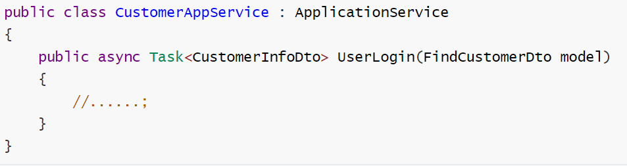
Application Service
  需實作 ApplicationService (IApplicationService)
  使用DTO來規範傳入及傳出的內容，避免直接使用Domain Object
Notes:
使用DTO與展現層進行資料傳遞。
透過映射方式取得領域層資料表實體。
在良好的設計情況下，應用層不應該直接操作資料庫實體

Slide 15
ApplicationService Class
  繼承至 AbpServiceBase，提供下列功能
ILogger: 程式執行 Log
IObjectMapper: 執行 Object To Object Mapping
IUnitOfWorkManager: 實作工作單元(資料庫transaction)
…
  本身提供
IAbpSession: 紀錄登入者身分
IPermissionChecker: 驗證登入者的操作權限
…
Notes:
使用DTO與展現層進行資料傳遞。
透過映射方式取得領域層資料表實體。
在良好的設計情況下，應用層不應該直接操作資料庫實體

Slide 16
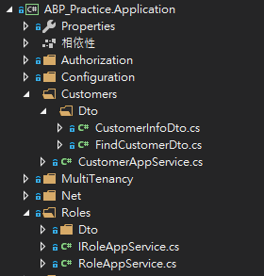
開發準則
  以大功能區分資料結構
    包含DTO及Service
  命名規則: XxxAppService
  避免過多的商業邏輯及直接操作Domain Object

Slide 17
應用層（Application）

Slide 18
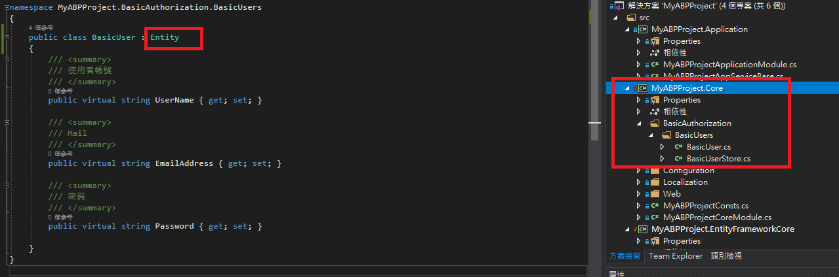
建立資料庫實體(Entity)
  Domain Layer
    *.Core 中新增物件類別
    ASP.NET Boilerplate內的所有實體都需要繼承 Entity類別

Slide 19
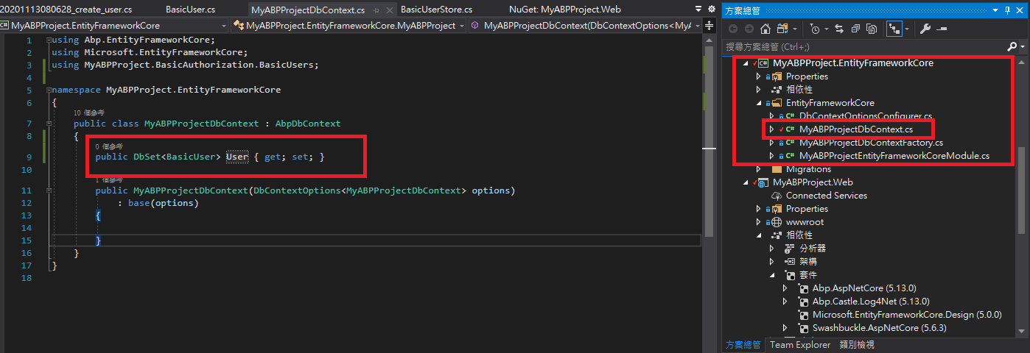
建立資料庫關聯
  Persistance Layer
    *. EntityFrameworkCore .~ DbContext中建立與資料庫關聯

Slide 20
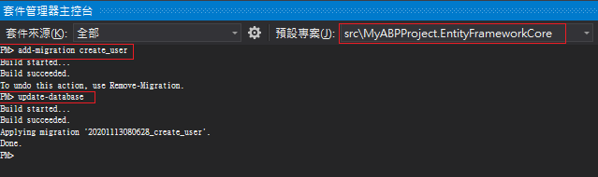
還原資料庫
  將 *. EntityFrameworkCore 設為啟動專案
  開啟 套件管理器主控台
    建立資料庫錨點: add-migration create_user
    更新資料庫: update-database

Slide 21
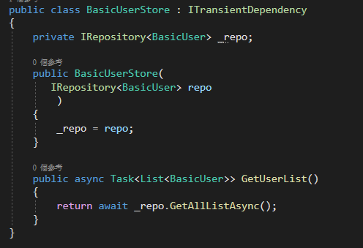
資料庫處理(Store)
  ABP 封裝了 IRepository 進行資料庫CRUD處理
  Store統一存放資料處理的實際方法

Slide 22
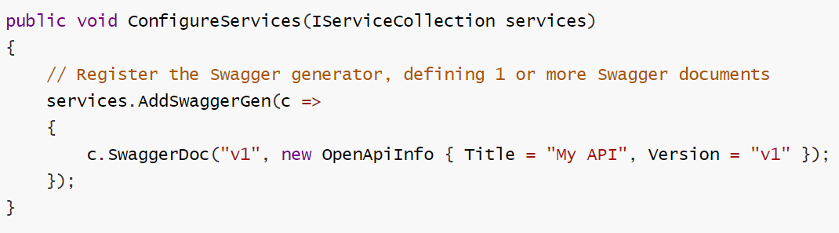
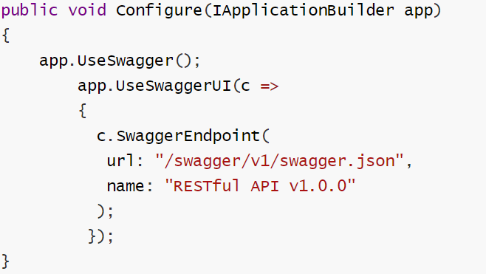
Swagger
  安裝套件 Swashbuckle.AspNetCore
  註冊Swagger
    Startup.ConfigureServices
    Startup.Configure

Slide 23
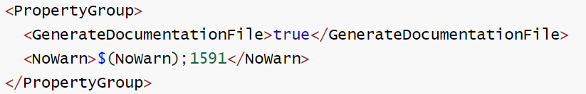
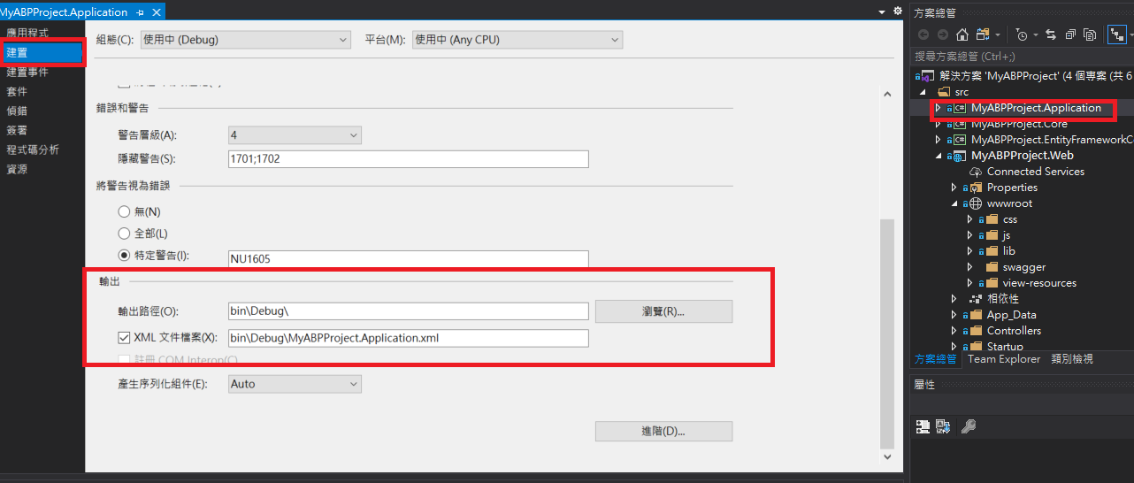
開啟XML註解功能
  開啟 *.csproj 並在 <project/>中插入下列程式碼
  點擊 *.Application屬性，並調整下列內容

Slide 24
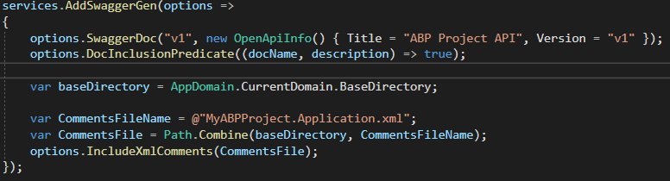
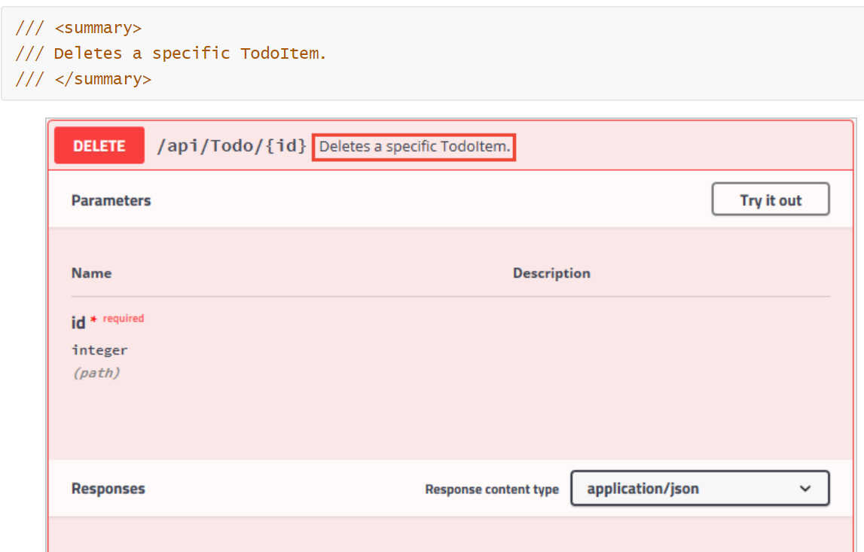
開啟XML註解功能
  調整 Startup.ConfigureServices
  加入 Summary 標籤測試

Slide 25
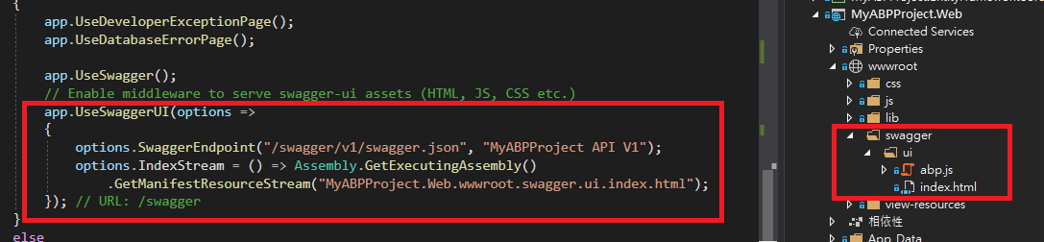
建立登入畫面
  新增登入畫面及功能
  調整 Configure

Slide 26
感謝
1

